Slide 1
Chào mừng QUÝ THẦY CÔ VỀ DỰ GIỜ LỚP 1K
Môn: toán

Slide 2
Trò chơi “Đố bạn"

Slide 3
KHỐI HỘP CHỮ NHẬT
KHỐI LẬP PHƯƠNG

Slide 4
Quan sát mô hình

Slide 5
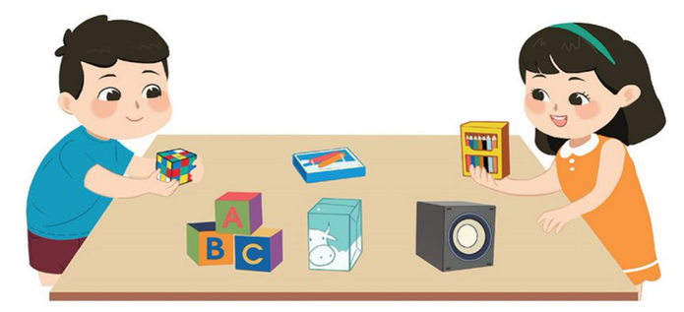
Khối hộp chữ nhật
Khối lập phương

Slide 6
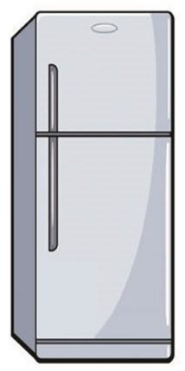
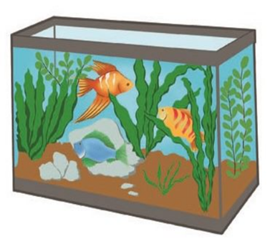
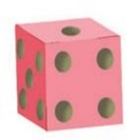
Bài 1: Xem các hình sau rồi kể tên đồ vật có dạng: khối hộp chữ nhật, khối lập phương.

Slide 7
Khối hộp chữ nhật
Khối lập phương

Slide 8
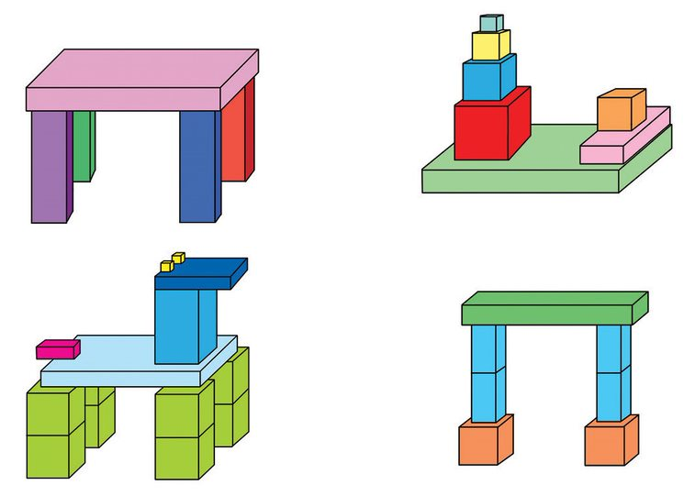
Bài 2: a) Mỗi hình sau có bao nhiêu khối hộp chữ nhật? Khối lập phương?
1
2
3
4

Slide 9
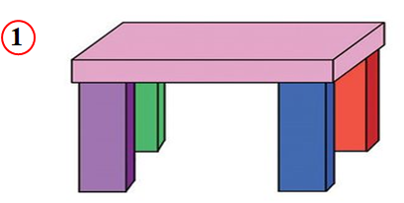
5
2
3
4
1
Có … khối hộp chữ nhật
Có … khối lập phương
5
0

Slide 10
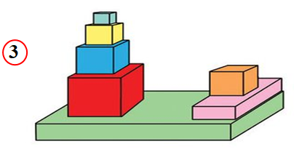
4
2
3
2
5
1
2
1
2
Có … khối hộp chữ nhật
Có … khối lập phương
5

Slide 11
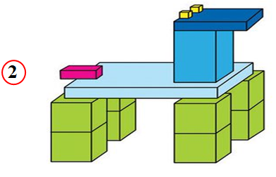
10
9
4
3
3
1
2
8
3
2
4
5
7
1
6
4
Có … khối hộp chữ nhật
Có … khối lập phương
10

Slide 12
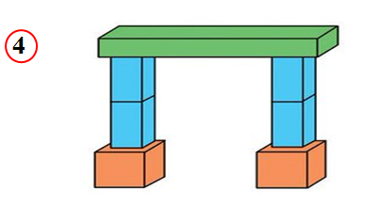
1
2
4
3
5
1
2
Có … khối hộp chữ nhật
Có … khối lập phương
5
2

Slide 13
b) Xếp hình em thích bằng những khối hộp chữ nhật và khối lập phương.

Slide 14
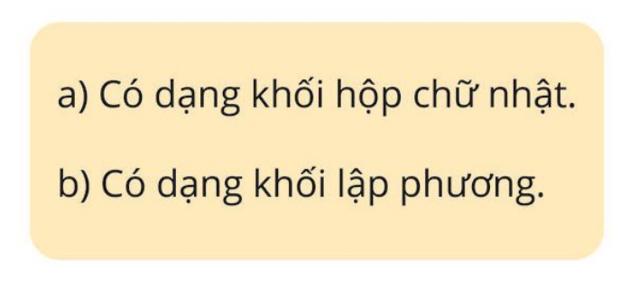
Bài 3: Kể tên các đồ vật trong thực tế:

Slide 15
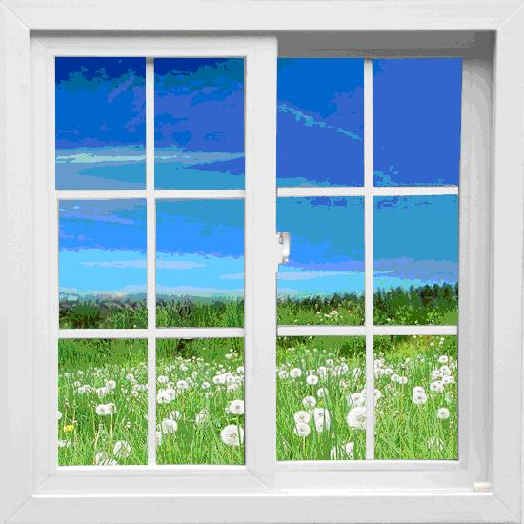
Ô CỬA BÍ MẬT
Trò chơi
1
2
3
4

Slide 16
Hộp phấn này có hình dạng gì?
a. Khối hộp chữ nhật.
b. Khối lập phương.

Slide 17
Em hãy kể tên một số đồ vật có dạng khối lập phương
mà em biết.

Slide 18
Các hộp quà bên có hình:
a. Khối lập phương
b. Khối hộp chữ nhật

Slide 19
Hộp giấy ăn này có hình dạng gì?
a. Khối hộp chữ nhật
b. Khối lập phương

Slide 20
Dặn dò

Slide 21
Tạm biệt và
hẹn gặp lại!

